Slide 1


计算机程序设计基础
计算机程序设计基础教学团队
北华航天工业学院计算机学院

Slide 2
案例应用——学生成绩管理系统
第一阶段--单个学生
主要知识点：选择结构
主讲人 ： 李建义

Slide 3
学生成绩管理系统（单个学生）
主要功能：
1、菜单选择
2、录入
3、显示
4、退出
案例演示

Slide 4
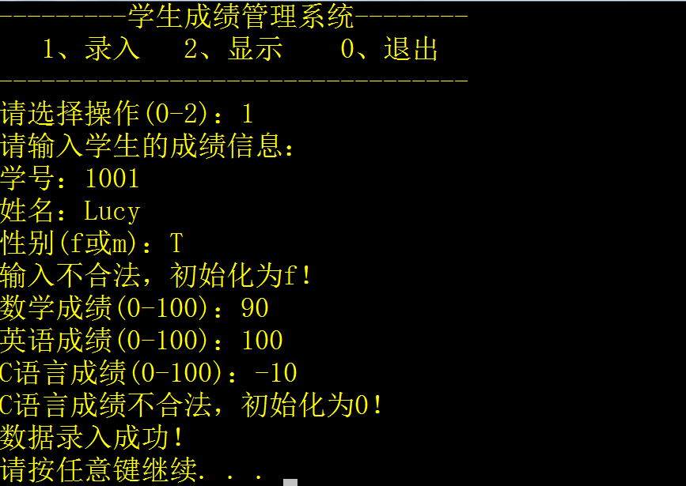
学生成绩管理系统（单个学生）
案例演示

Slide 5
学生成绩管理系统（单个学生）
主要技术点
菜单的循环调用；
清屏语句
学生信息的输入
学生信息的输出

Slide 6
学生成绩管理系统（单个学生）
主要技术点：
1、菜单的循环调用；
while(1) { ………… }
2、清屏语句
system("cls");
头文件：#include<stdlib.h>
其他语句：
system("pause");

Slide 7
学生成绩管理系统（单个学生）
主要技术点：
3、学生信息的输入
注意：字符数据的输入问题。
解决方法：
fflush(stdin); //清空输入缓存区
4、学生信息的输出
输出宽度
实型数据小数点位数的控制
左、右对齐问题

Slide 8

THANKS

Slide 9

THANKS
计算机程序设计基础教学团队
北华航天工业学院计算机学院

